Slide 1

Facultatea calculatoare, Informatică și microelectronică
Dezvoltarea aplicației inovatoare pentru comenzi în patiserie
Student: Sadovoi Maria, gr. TI-206
Coordonator proiect de curs: Buldumac Oleg
asistent universitar
Chișinău 2023

Slide 2


Facultatea calculatoare, Informatică și microelectronică
PROBLEMA

Slide 3
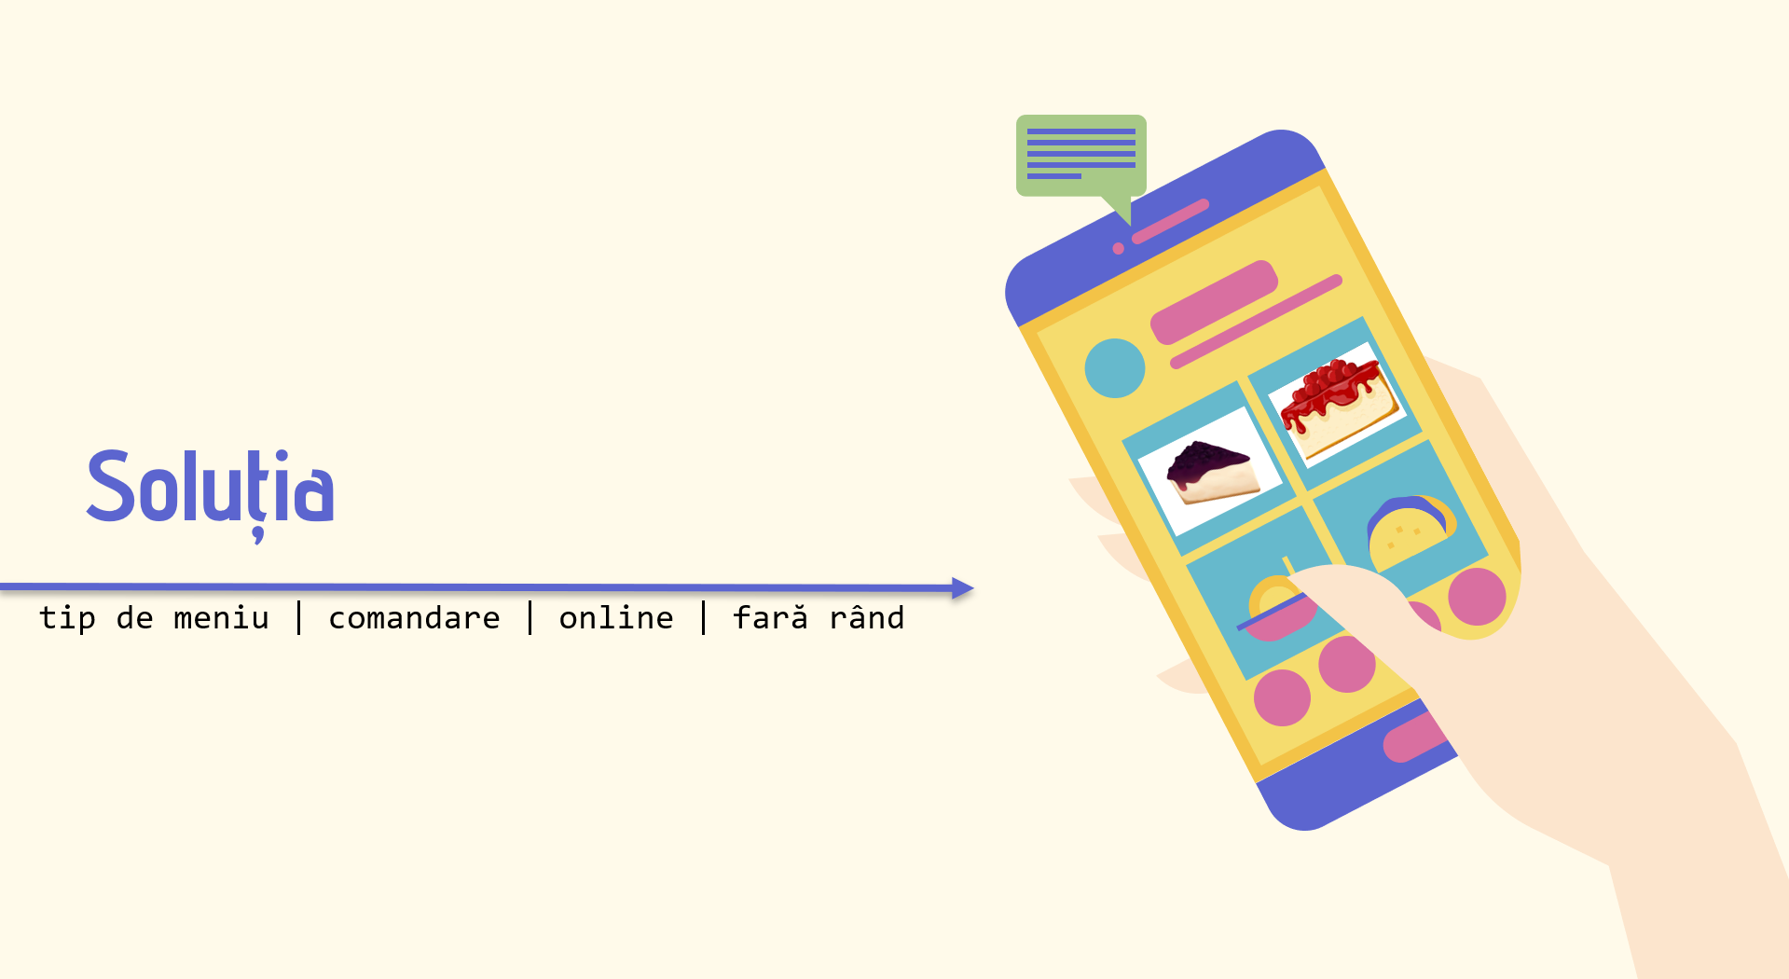
Facultatea calculatoare, Informatică și microelectronică
DEMO

Slide 4
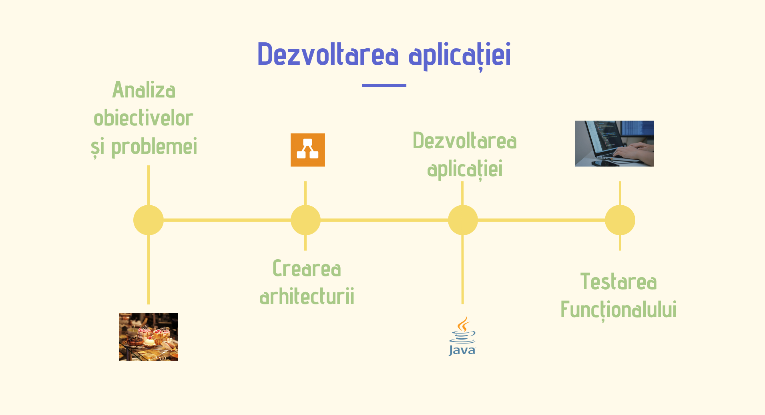
Facultatea calculatoare, Informatică și microelectronică

Slide 5

Facultatea calculatoare, Informatică și microelectronică
FINAL
VERSION

Slide 6

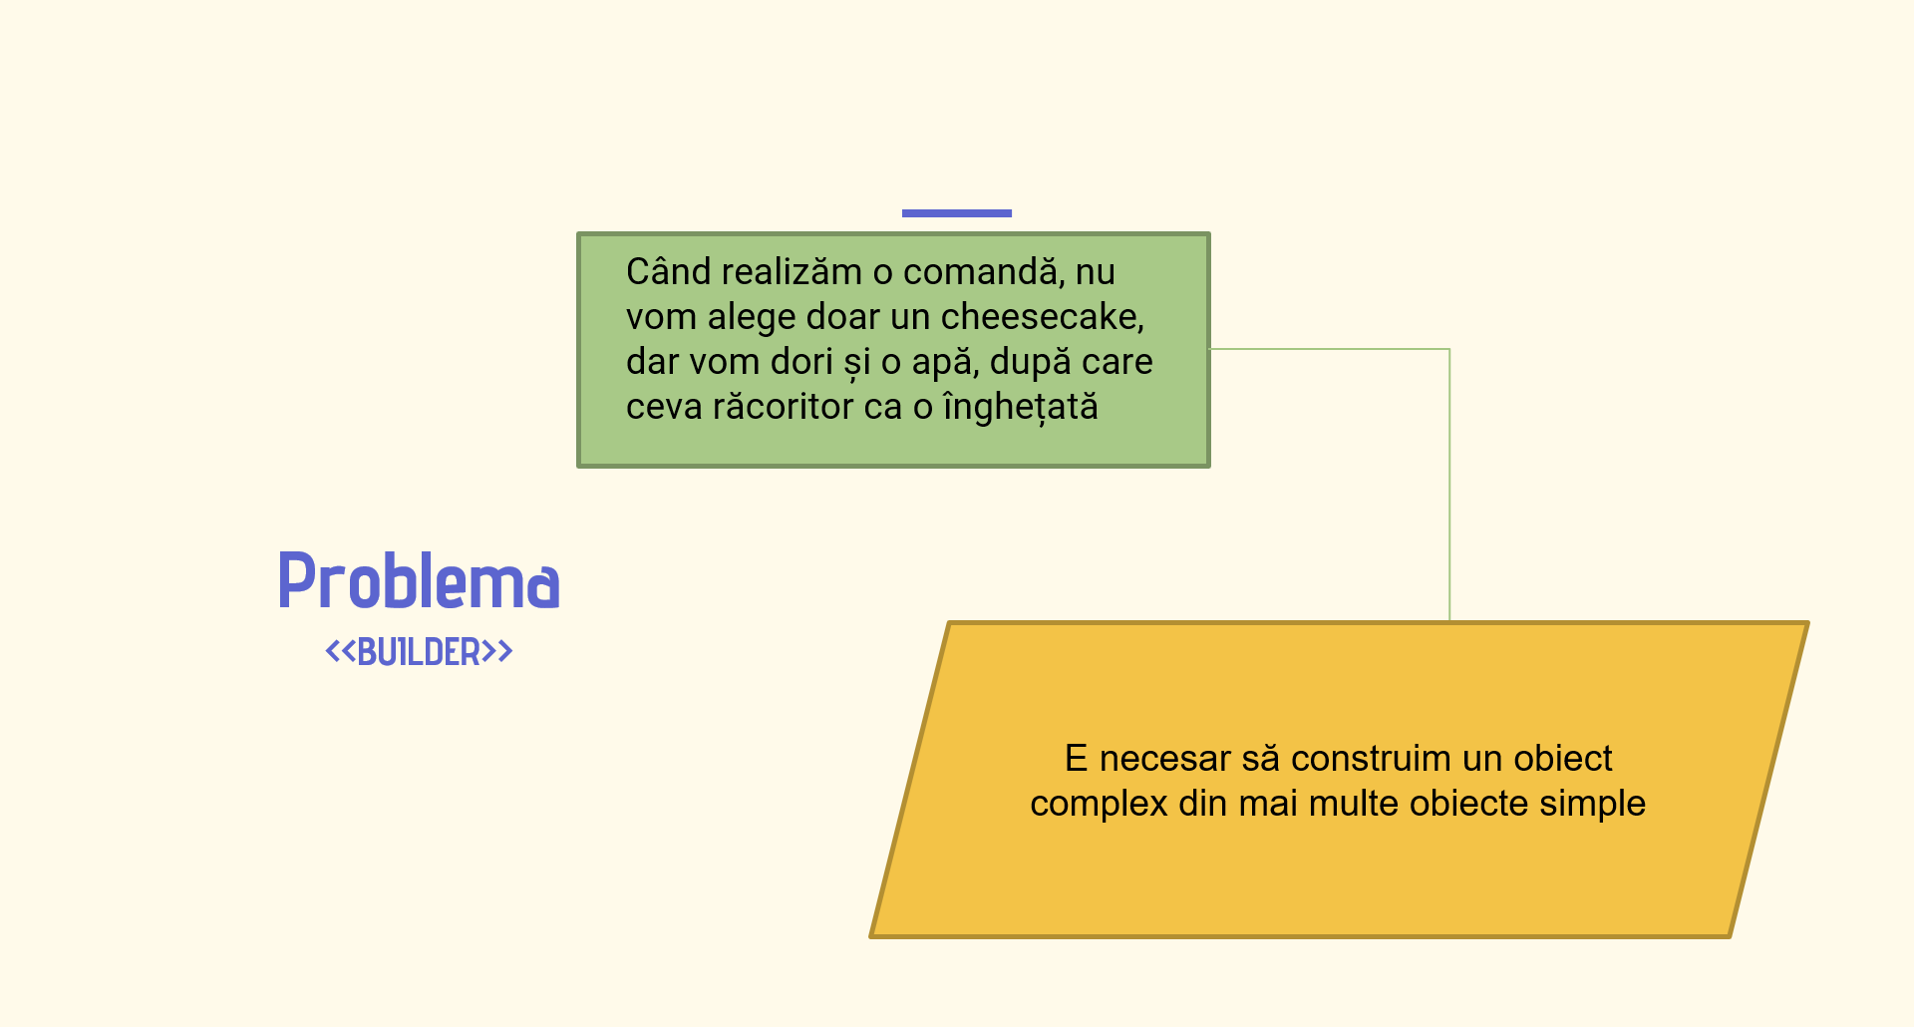

Slide 7
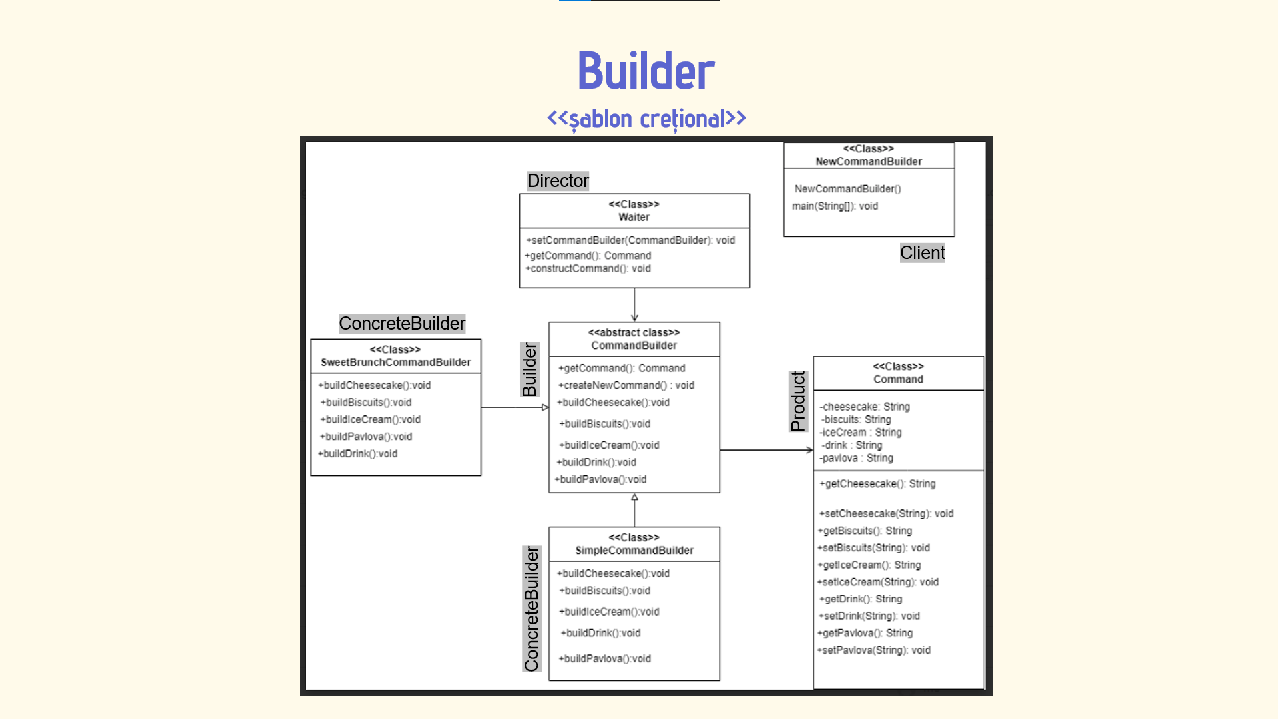

Slide 8
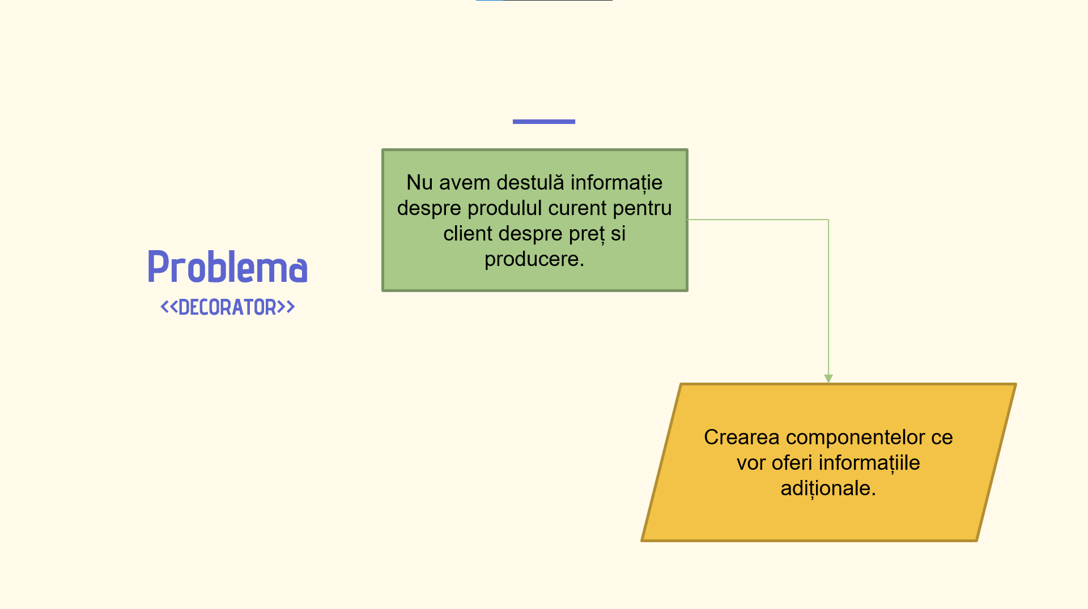

Slide 9
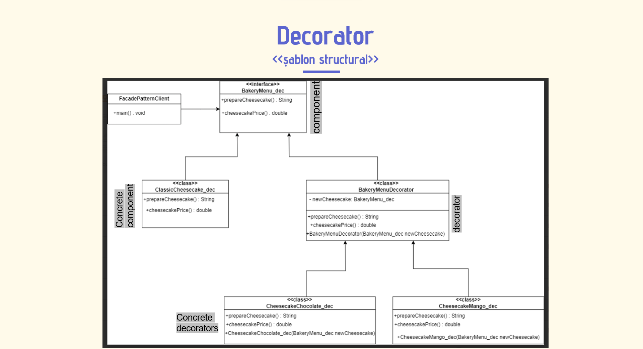

Slide 10
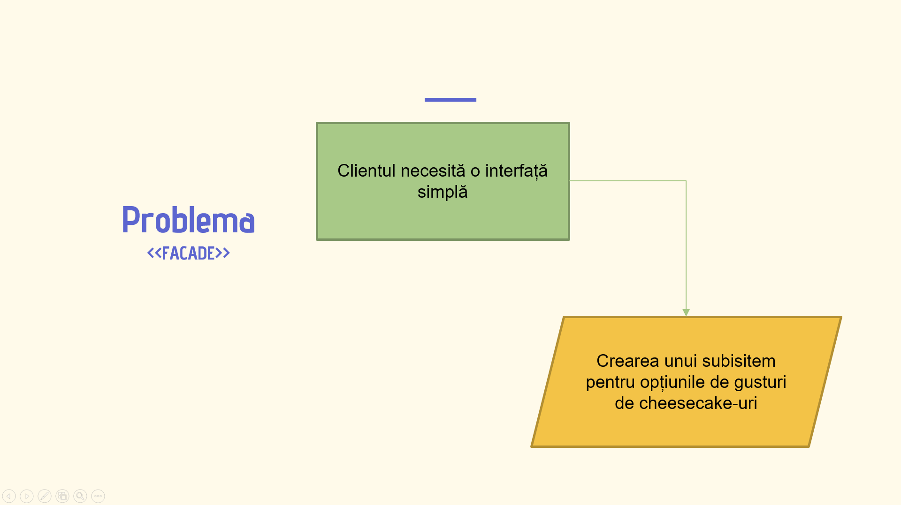

Slide 11
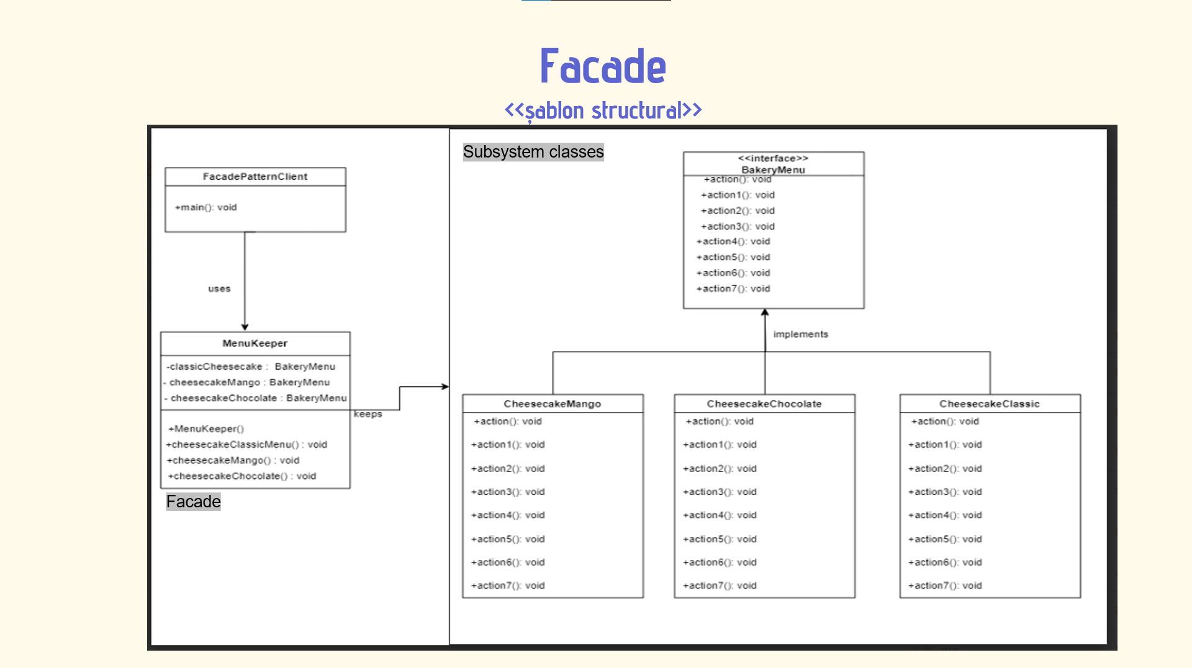

Slide 12
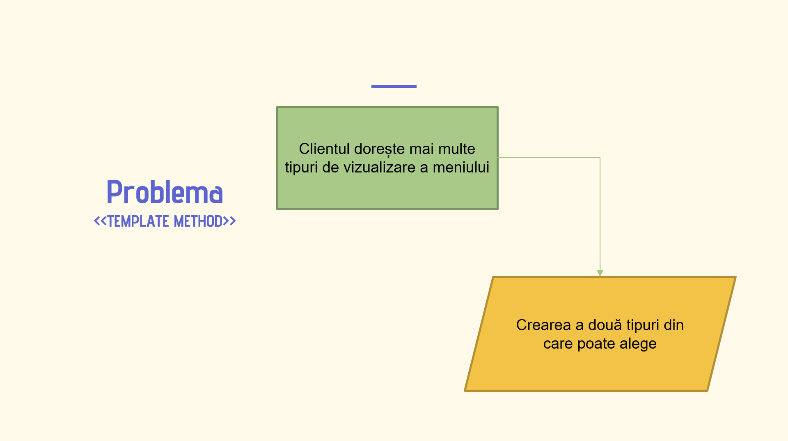

Slide 13
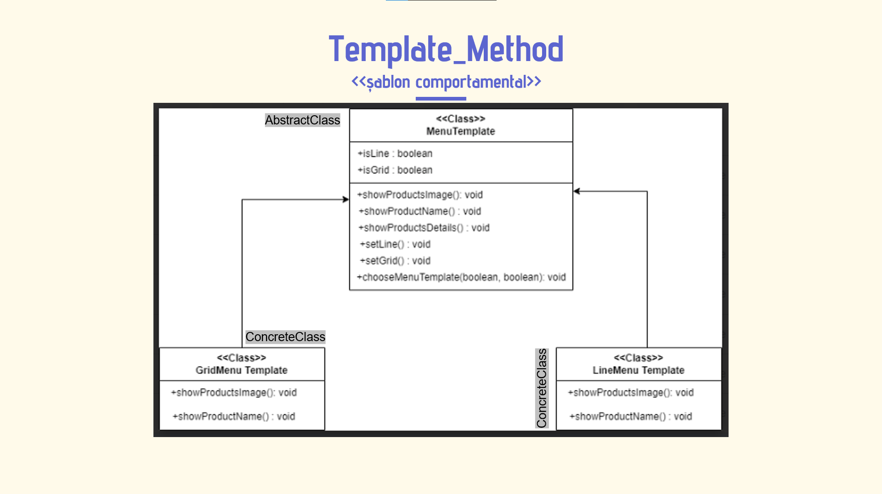

Slide 14
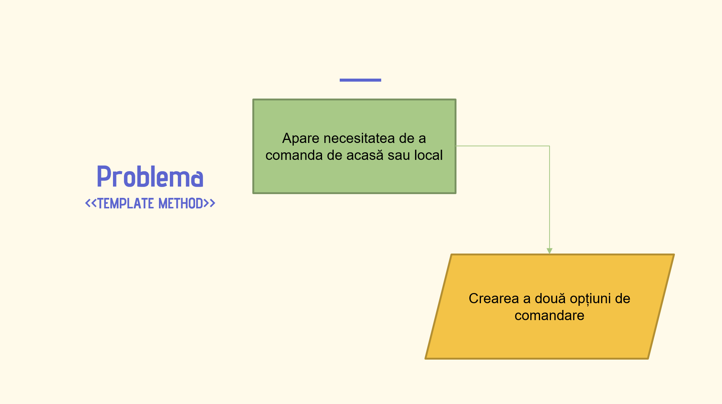

Slide 15
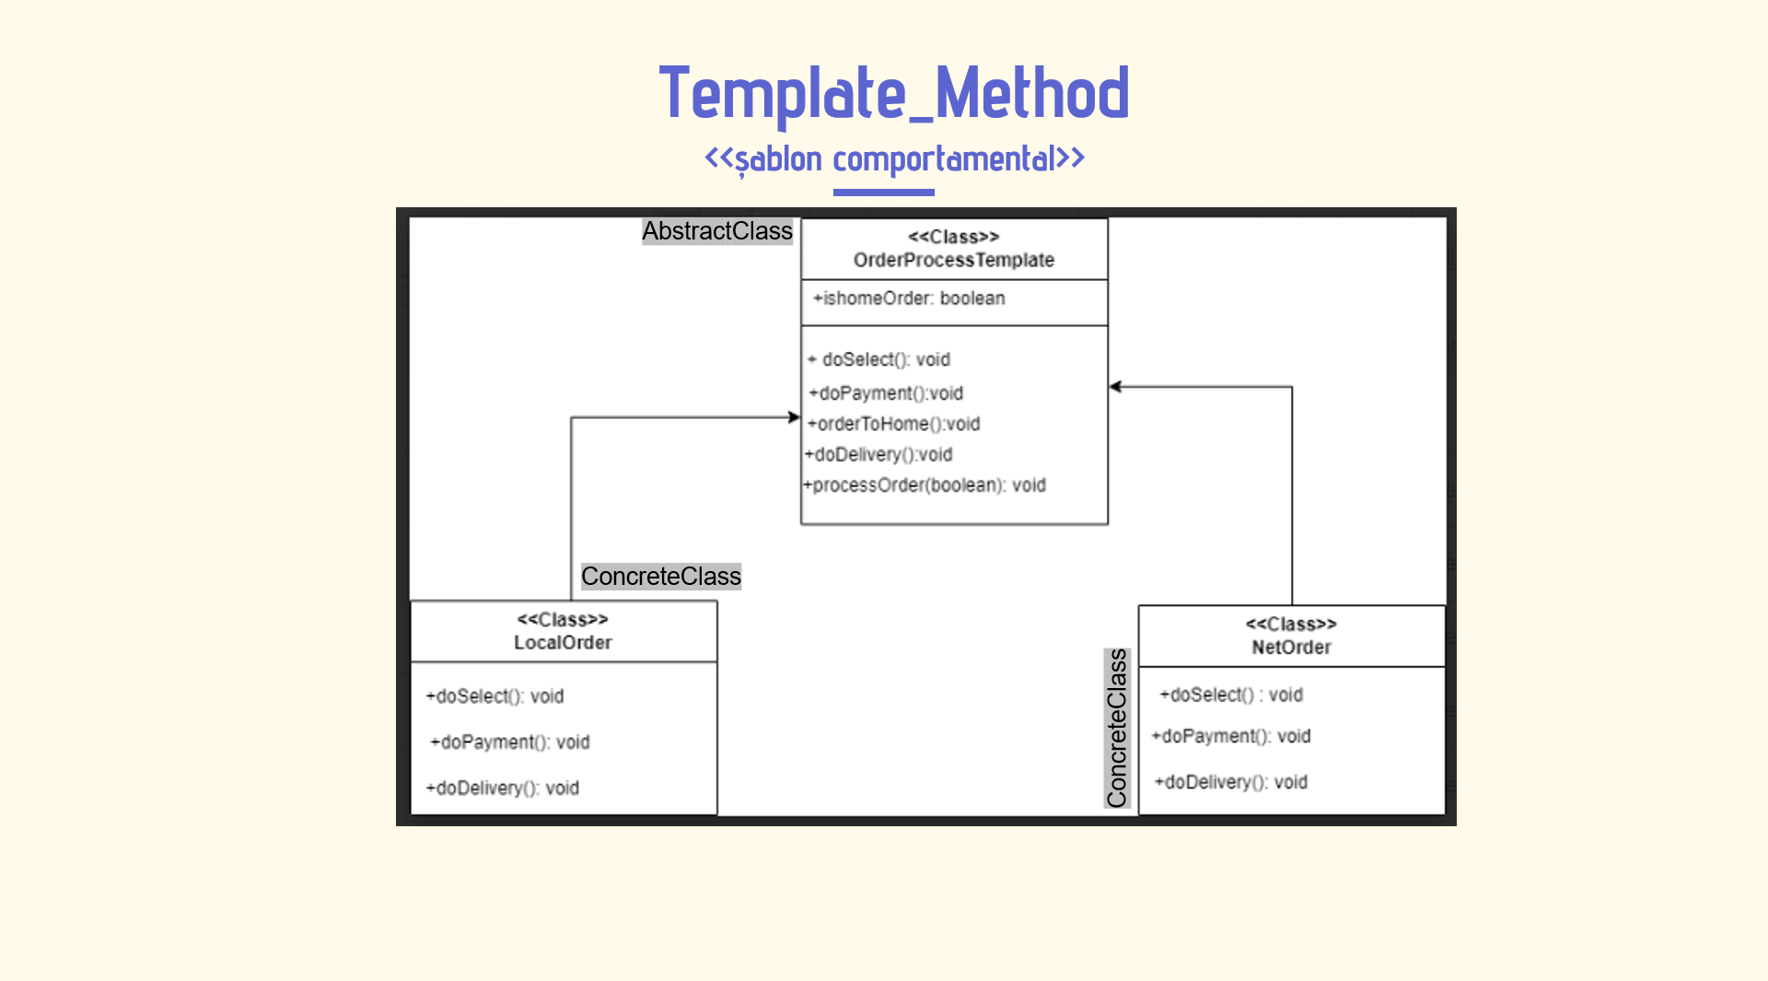

Slide 16
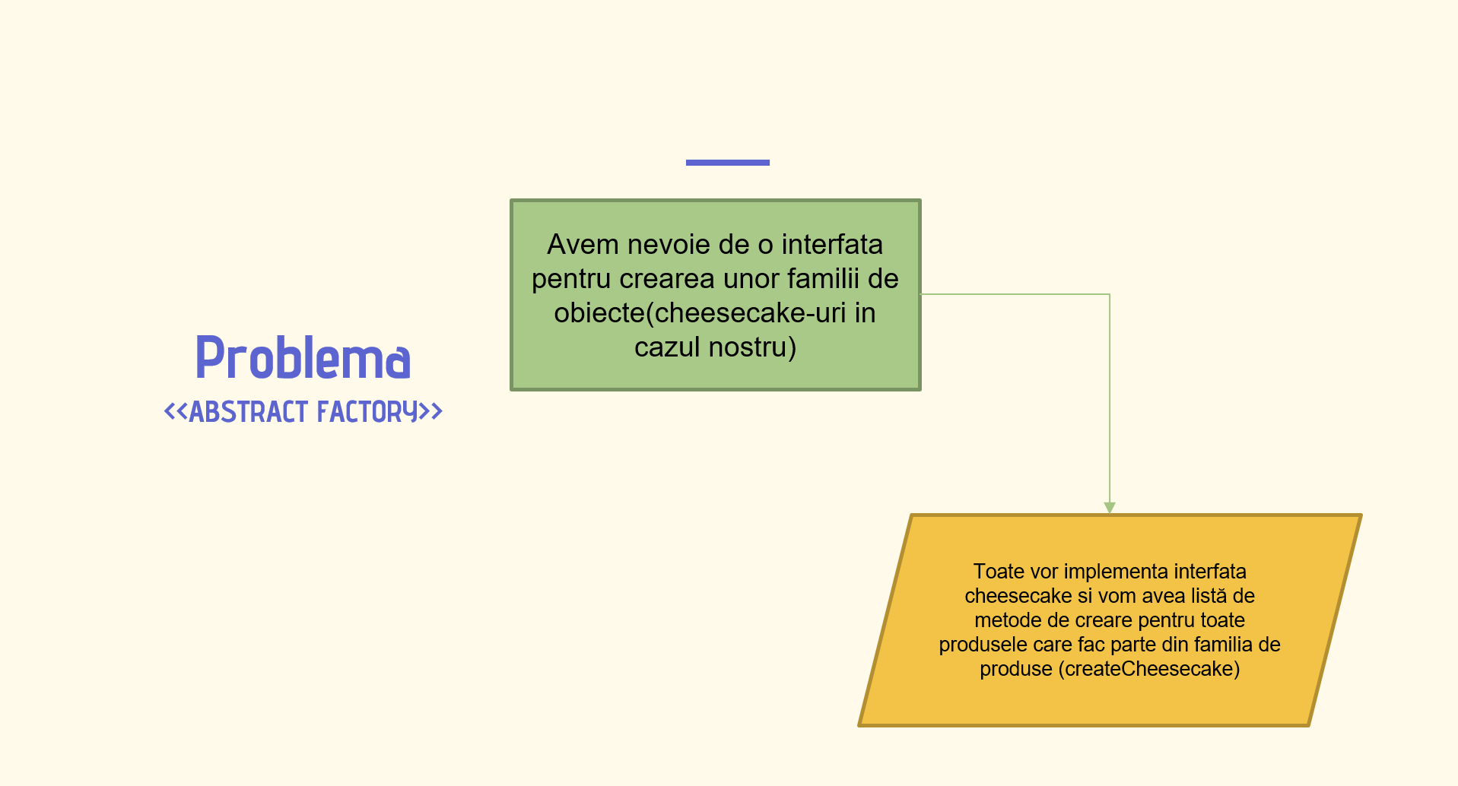

Slide 17
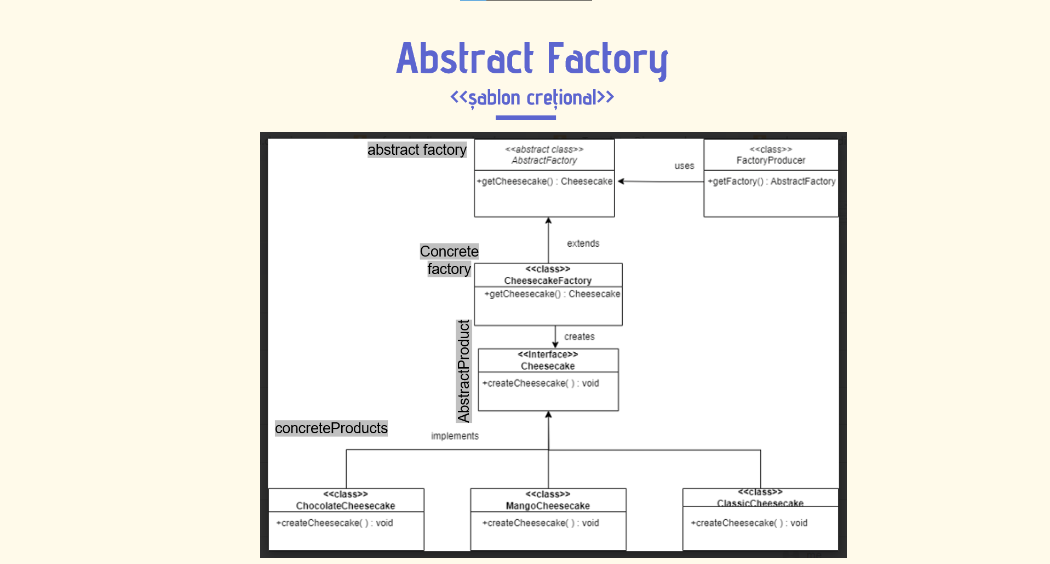

Slide 18
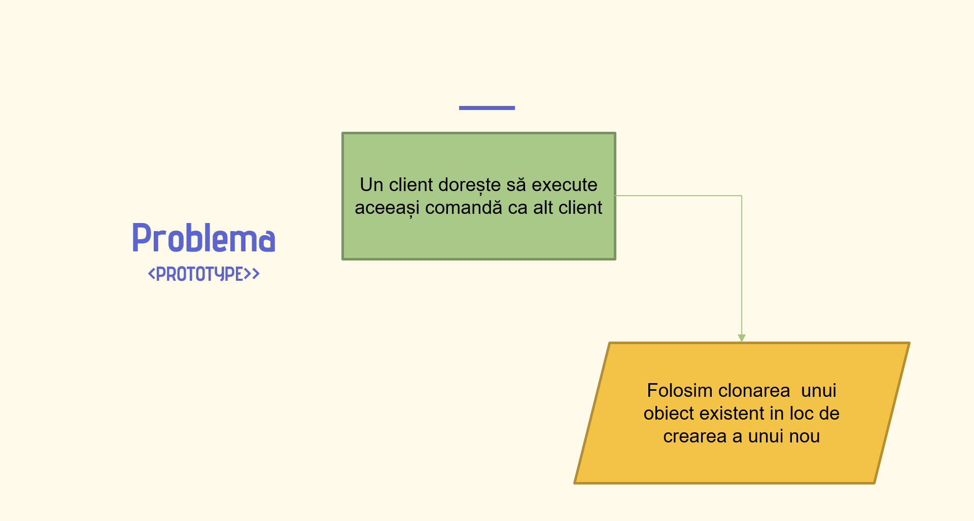

Slide 19
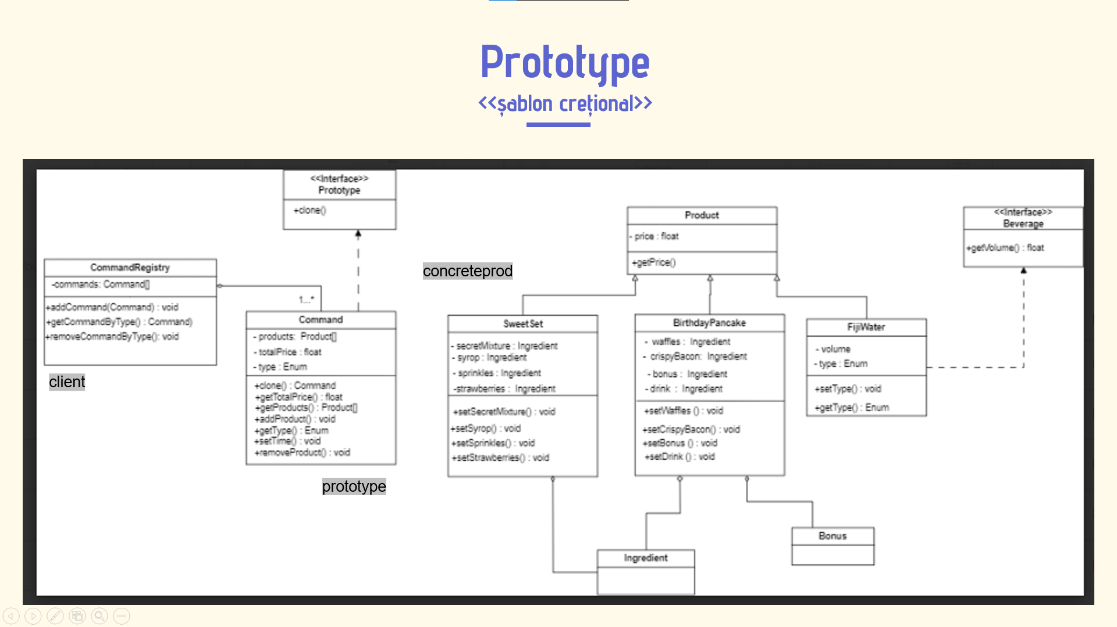

Slide 20
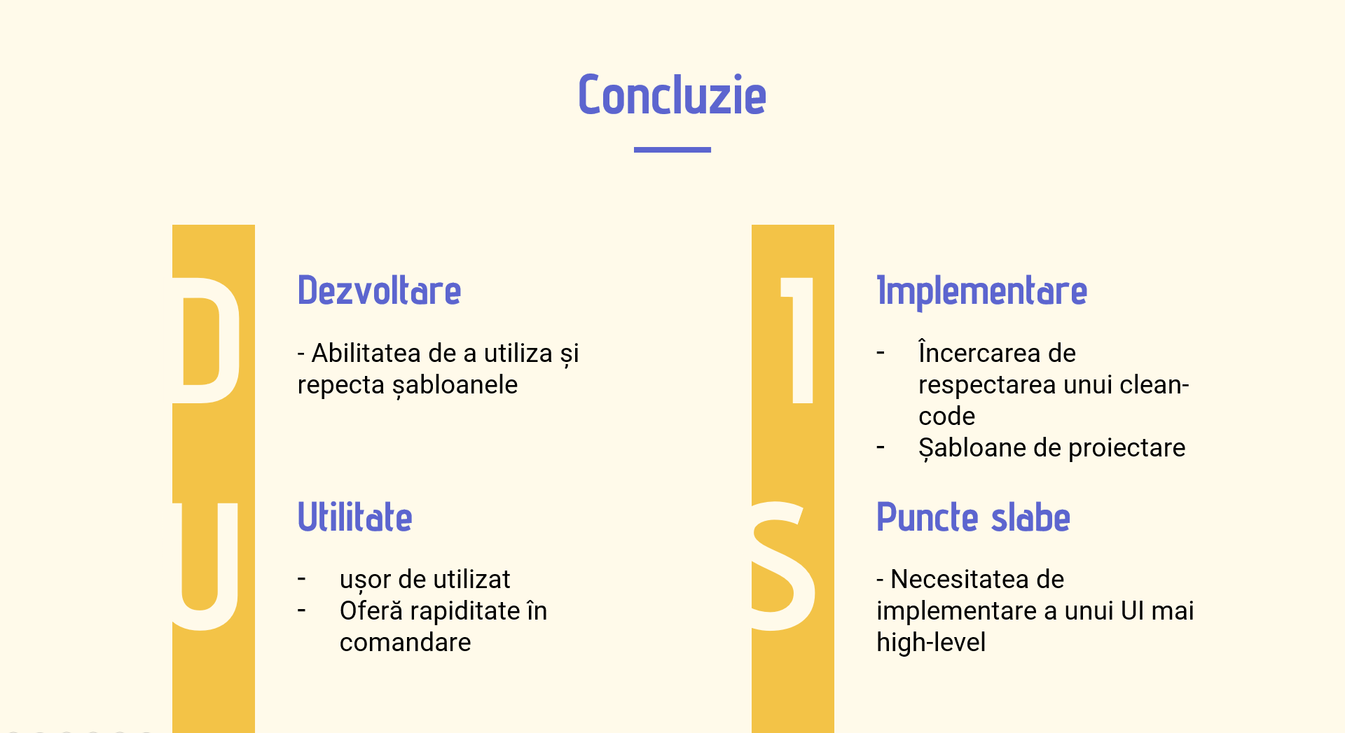

Slide 21


